Slide 1
Random Walks
Time Series Forecasting · Präsentation mit Experimenten
Notebook-Setup
np.random.seed(42), n = 200
Grundmodell
Mit Drift
Simulation eines Random Walks
Stationaritätstest (ADF)
Naive Forecast + Drift Forecast
Langfristige Unsicherheit
Seed
n
σ
Experimente
42
200
1
7
Dumitrescu Malina, Arthur Horeanu, Alexia Voina, Janine Vartolomei, Bogdan Rista
Numerik 25/26 · Random Walks · 1
Notes:
Slide 1 — Titel heute präsentiere ich das Thema Random Walks im Kontext von Time Series Forecasting.
Ich erkläre zuerst kurz die Idee eines Random Walks und zeige danach konkrete Experimente aus meinem Jupyter Notebook, mit Simulationen, Grafiken und Ergebnissen.

Slide 2
1. Modell und Jupyter-Code
Die Folien enthalten die gleichen Formeln und Experimente wie das Notebook.
def simulate_random_walk(n=200, start=0, sigma=1): noise = np.random.normal(0, sigma, n) series = np.zeros(n) series[0] = start for t in range(1, n): series[t] = series[t-1] + noise[t] return series, noise
Ohne Drift: Xₜ = Xₜ₋₁ + εₜ
Mit Drift: Xₜ = Xₜ₋₁ + μ + εₜ
Jeder neue Wert basiert auf dem vorherigen Wert.
ε_t ist ein zufälliger Schock.
Der Verlauf kann wie ein Trend aussehen, obwohl er zufällig entsteht.
Seed
Länge
σ
42
200
1
Kumulierte Schocks
Numerik 25/26 · Random Walks · 2
Notes:
Slide 2 — Was ist ein Random Walk?
Ein Random Walk ist ein einfaches stochastisches Modell. Der aktuelle Wert hängt vom vorherigen Wert ab, plus einem zufälligen Fehlerterm.
Mathematisch:
X_t = X_{t-1} + ε_t
Das bedeutet: Jeder neue Wert entsteht aus dem letzten Wert plus einem zufälligen Schock. Dieser Schock kann positiv oder negativ sein.
Solche Modelle sind wichtig, weil sie zeigen, warum zum Beispiel Preise oder Aktienkurse schwer vorherzusagen sind.

Slide 3
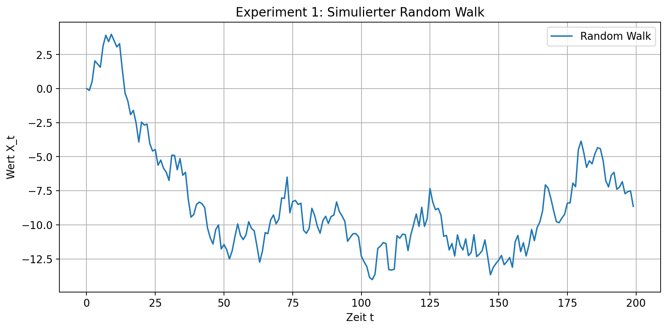
2. Experiment 1: Ein einzelner Random Walk
Die Kurve stammt direkt aus der Simulation im Notebook.
Start
Endwert
Minimum
0.00
-8.65
-14.02
Maximum
3.98
Interpretation: Der Pfad wirkt teilweise trendartig, aber der Verlauf entsteht nur durch akkumulierte Zufallsschritte.
Formel
Numerik 25/26 · Random Walks · 3
Notes:
Slide 3 — Einzelner Random Walk
In meinem Notebook habe ich zuerst einen einfachen Random Walk simuliert.
Dafür habe ich normalverteilte Zufallswerte erzeugt und Schritt für Schritt aufsummiert. Mit np.random.seed(42) sind die Ergebnisse reproduzierbar.
In der Grafik sieht man, dass die Kurve manchmal wie ein echter Trend aussieht. Aber dieser Verlauf entsteht nur durch zufällige Schritte.
Der letzte simulierte Wert liegt ungefähr bei -8.65. Das zeigt, dass sich die Reihe langfristig stark vom Startwert entfernen kann.

Slide 4
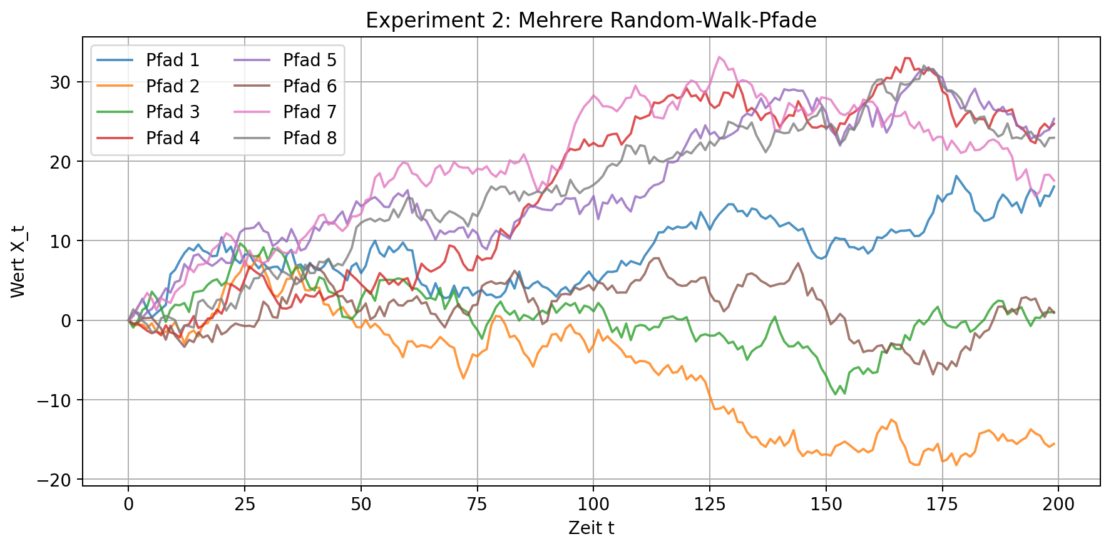
3. Experiment 2: Mehrere Random-Walk-Pfade
Gleicher Startpunkt, aber sehr unterschiedliche Entwicklungen.
Alle Pfade starten bei 0.
Jeder Pfad nutzt neue zufällige Schocks.
Langfristig driften die Pfade stark auseinander.
for i in range(8): series, _ = simulate_random_walk() plt.plot(series)
Message für die Präsentation: Zufall kann scheinbar systematische Muster erzeugen.
Pfad k
Numerik 25/26 · Random Walks · 4
Notes:
Slide 4 — Mehrere Random Walks
Danach habe ich mehrere Random-Walk-Pfade simuliert.
Alle starten am gleichen Punkt, entwickeln sich aber sehr unterschiedlich. Manche Pfade steigen, andere fallen, andere bewegen sich seitwärts.
Das zeigt: Kleine zufällige Unterschiede können langfristig große Auswirkungen haben. Genau deshalb sind Random Walks langfristig schwer zu prognostizieren.

Slide 5
4. Stationarität: ADF-Test auf dem Random Walk
Der Test zeigt: Die ursprüngliche Reihe ist nicht stationär.
adf_result = adfuller(df['random_walk']) print('ADF Statistic:', adf_result[0]) print('p-value:', adf_result[1])
ADF Statistic
p-value
5% krit.
-2.3073
0.1696
-2.8762
Entscheidung
p-value = 0.1696 > 0.05 → Nullhypothese wird nicht verworfen → Random Walk wirkt nicht stationär.
Wichtig für Forecasting: Viele klassische Modelle brauchen stationäre Daten.
Deshalb wird bei Random Walks oft differenziert.
Entscheidung
ADF-Test
Numerik 25/26 · Random Walks · 5
Notes:
Slide 5 — Stationarität und ADF-Test
Ein wichtiger Begriff bei Zeitreihen ist Stationarität. Eine stationäre Zeitreihe hat über die Zeit ungefähr konstante Eigenschaften, zum Beispiel Mittelwert und Varianz.
Ein Random Walk ist normalerweise nicht stationär, weil sich die Unsicherheit mit der Zeit vergrößert.
Im Notebook habe ich den Augmented-Dickey-Fuller-Test verwendet.
Die Ergebnisse waren:
ADF Statistic: -2.3073 p-value: 0.1696
Da der p-Wert größer als 0.05 ist, wirkt die Reihe nicht stationär.

Slide 6
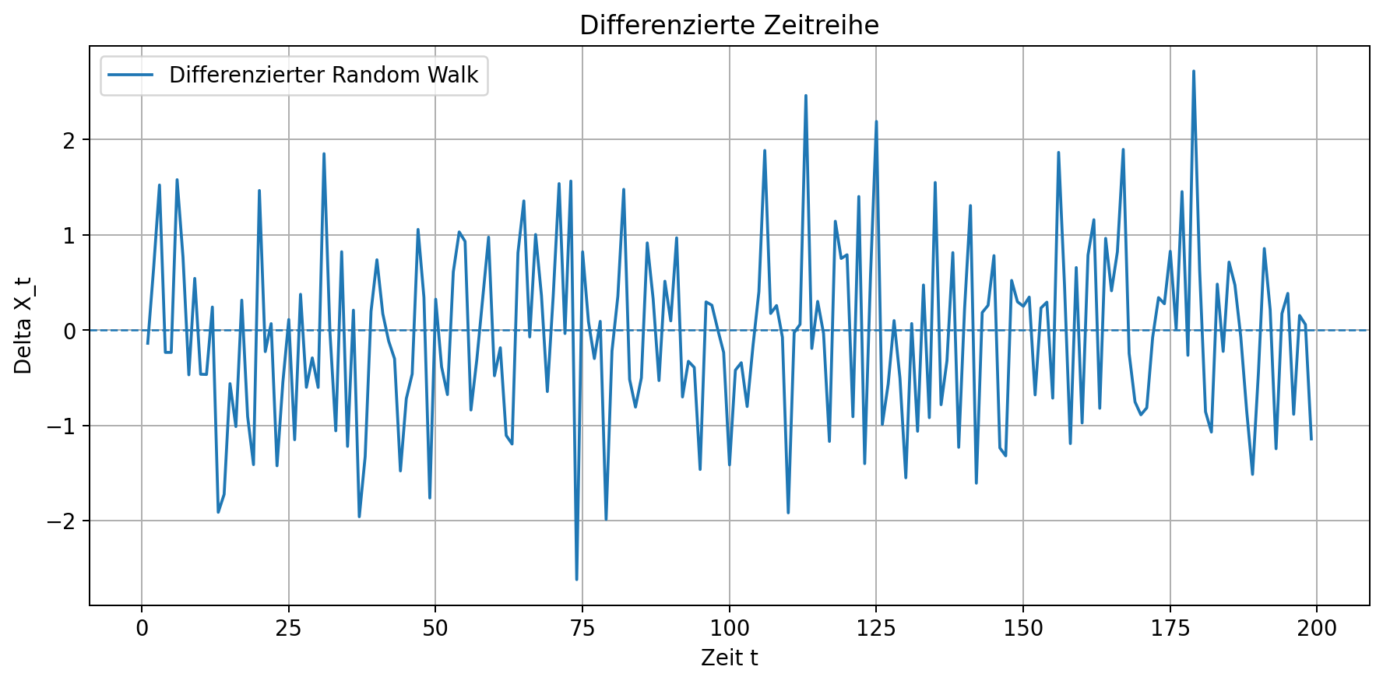
5. Differencing: Aus Bewegung werden einzelne Schritte
Nach dem Differenzieren ist die Reihe deutlich stationärer.
df['difference'] = df['random_walk'].diff()
ADF ΔX
p-value
-14.69
< 0.0001
Interpretation: ΔXₜ ≈ εₜ. Statt kumulierter Bewegung betrachten wir die einzelnen Schocks.
Das ist die Grundidee hinter dem „I“ in ARIMA: Integrated / Differencing.
Differenzierung
Numerik 25/26 · Random Walks · 6
Notes:
Slide 6 — Differencing
Um das Problem zu behandeln, habe ich die erste Differenz gebildet:
ΔX_t = X_t - X_{t-1}
Bei einem Random Walk entspricht diese Differenz ungefähr dem zufälligen Fehlerterm.
Nach dem Differenzieren waren die ADF-Ergebnisse:
ADF Statistic: -14.6918 p-value: ungefähr 0.0000
Der p-Wert ist jetzt kleiner als 0.05. Deshalb wirkt die differenzierte Reihe stationär.
Das ist wichtig für Forecasting-Modelle wie ARIMA.

Slide 7
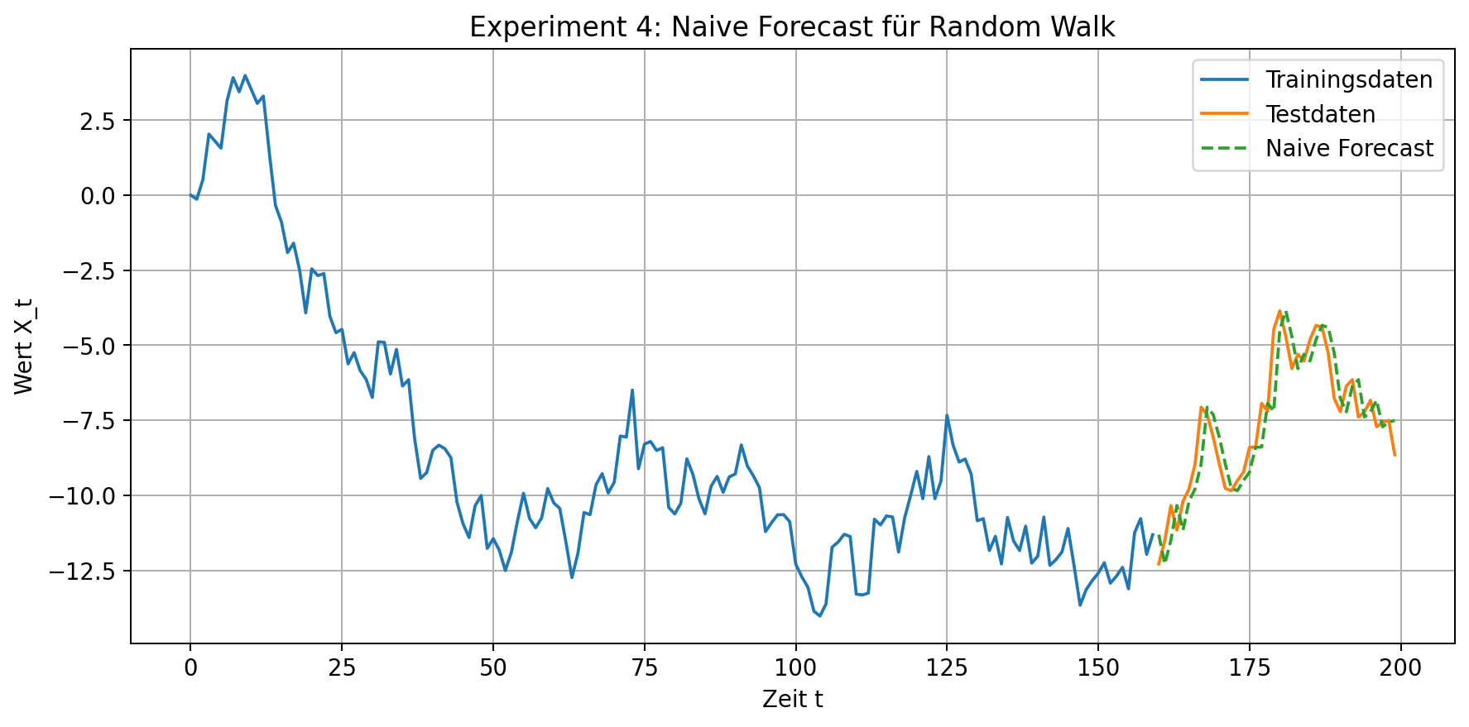
6. Naive Forecast: Letzter Wert als Prognose
Für Random Walks ist diese einfache Baseline sehr stark.
train_size = int(0.8 * n) naive_forecast = df['random_walk'] .shift(1).iloc[train_size:]
Formel: X̂_{t+1} = X_t Der nächste Wert wird als letzter beobachteter Wert geschätzt.
MAE
RMSE
0.7239
0.9033
Naive Forecast
Numerik 25/26 · Random Walks · 7
Notes:
Slide 7 — Naive Forecast
Für Random Walks ist ein sehr wichtiger Forecast der naive Forecast.
Die Idee ist einfach:
Der nächste Wert ist gleich dem letzten beobachteten Wert.
Also:
X̂_{t+1} = X_t
Im Notebook habe ich diesen Forecast auf Testdaten angewendet.
Die Ergebnisse waren:
MAE: 0.7239 RMSE: 0.9033
Der naive Forecast ist also sehr einfach, aber trotzdem ein wichtiger Baseline-Vergleich.

Slide 8
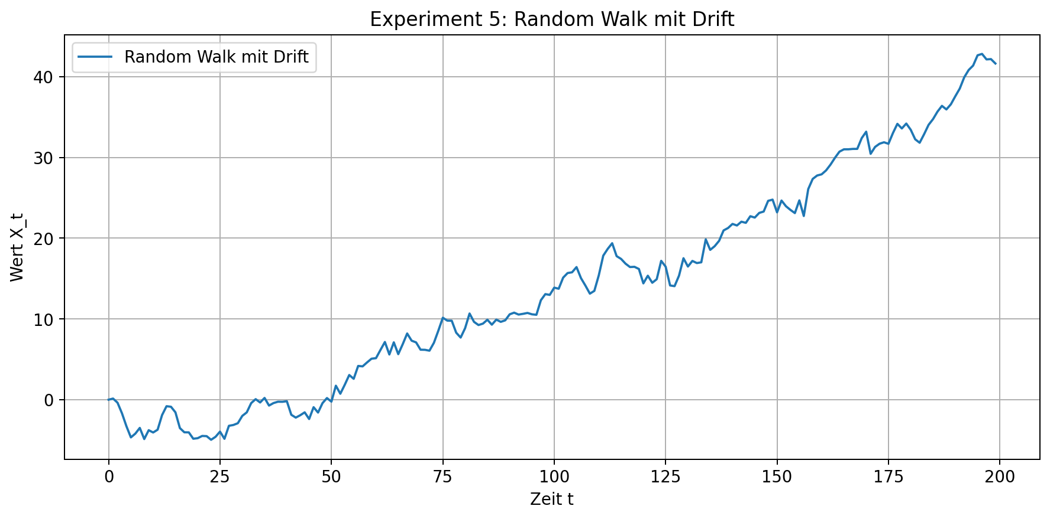
7. Random Walk mit Drift
Ein zusätzlicher Drift modelliert eine durchschnittliche Richtung.
for t in range(1, n): series[t] = series[t-1] + drift + noise[t] drift = 0.2
Sim. Drift
Endwert
0.2000
41.65
Der Drift ist kein perfekter Trend, aber er verschiebt die erwartete Richtung nach oben oder unten.
Modell mit Drift
Erwartete Richtung
Numerik 25/26 · Random Walks · 8
Notes:
Slide 8 — Random Walk mit Drift
Danach habe ich einen Random Walk mit Drift betrachtet.
Die Formel lautet:
X_t = X_{t-1} + μ + ε_t
Der Parameter μ beschreibt eine durchschnittliche Richtung. Wenn μ positiv ist, steigt die Reihe im Durchschnitt. Wenn μ negativ ist, fällt sie im Durchschnitt.
In meinem Experiment wurde ein positiver Drift simuliert. Deshalb sieht die Reihe insgesamt steigender aus.

Slide 9
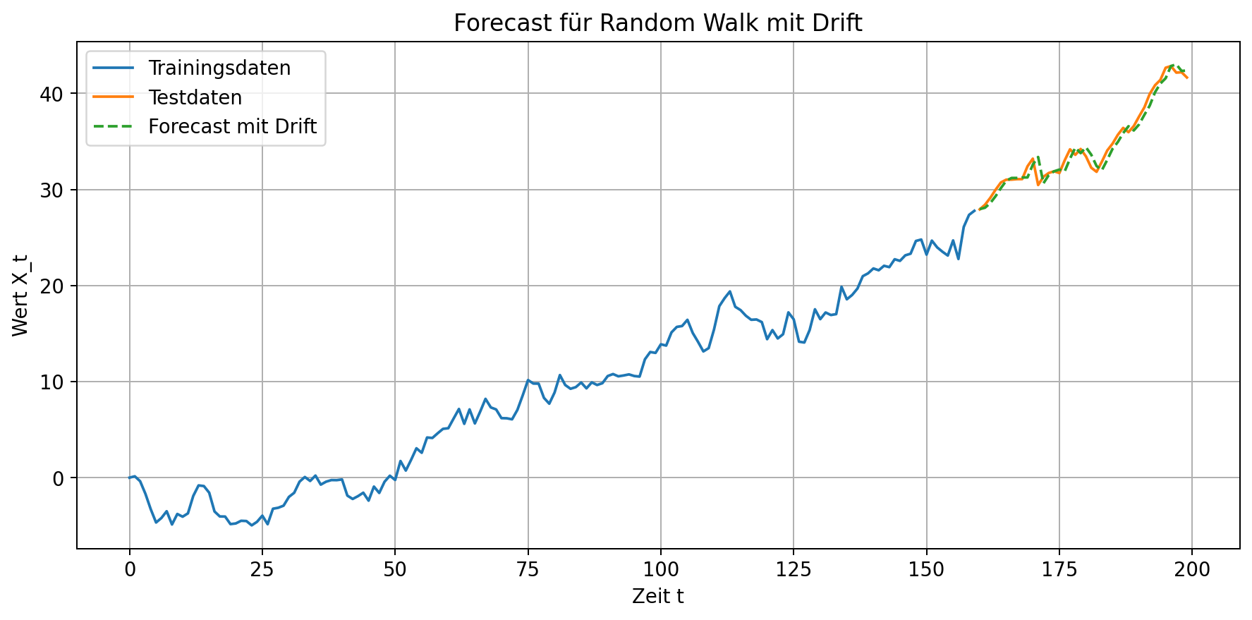
8. Forecast mit geschätztem Drift
Der Drift wird aus den Trainingsdaten geschätzt und zum letzten Wert addiert.
estimated_drift = df_drift['difference'] .iloc[1:train_size].mean() forecast = X_t + estimated_drift
μ geschätzt
MAE
0.1747
0.6600
RMSE
0.8313
Im Experiment ist der Drift-Forecast etwas besser als die naive Variante.
Forecast-Formel
Drift-Schätzung
Numerik 25/26 · Random Walks · 9
Notes:
Slide 9 — Forecast mit Drift
Für einen Random Walk mit Drift kann man den Forecast erweitern.
Die Formel lautet:
X̂_{t+1} = X_t + μ̂
Der Drift wird aus den Trainingsdaten geschätzt. In meinem Notebook war der geschätzte Drift:
μ̂ = 0.2528
Die Ergebnisse des Forecasts mit Drift waren:
MAE: 0.8434 RMSE: 1.0422
Das zeigt: Der Drift modelliert eine durchschnittliche Richtung, aber die zufälligen Schocks bleiben unbekannt.

Slide 10
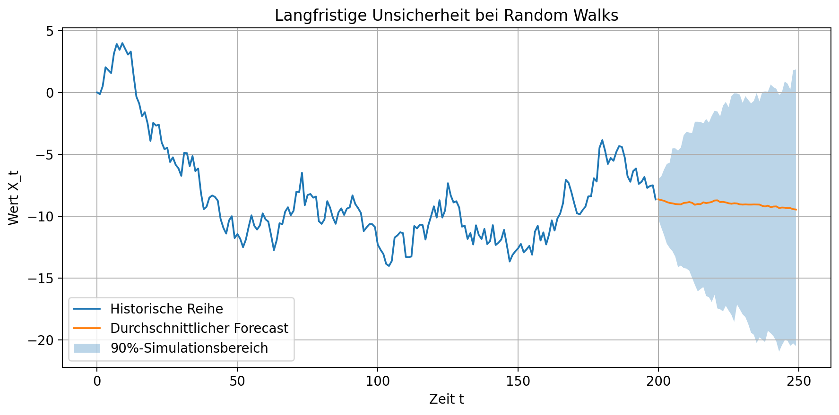
9. Langfristige Unsicherheit
200 zukünftige Pfade zeigen: Der Prognosebereich wird breiter.
Startwert t=200
Mittel t=250
-8.65
-9.46
90%-Simulationsbereich bei t=250
[-20.49, 1.86]
Kernaussage: Kurzfristig ist der letzte Wert oft brauchbar. Langfristig explodiert die Unsicherheit.
Unsicherheit wächst
Numerik 25/26 · Random Walks · 10
Notes:
Slide 10 — Langfristige Unsicherheit
Zum Schluss habe ich langfristige Forecasts simuliert.
Dafür habe ich vom letzten beobachteten Wert aus viele mögliche zukünftige Random-Walk-Pfade erzeugt.
Die wichtigste Beobachtung ist:
Je weiter wir in die Zukunft prognostizieren, desto größer wird die Unsicherheit.
Kurzfristig kann der letzte beobachtete Wert ein guter Forecast sein. Langfristig wird der mögliche Wertebereich aber immer breiter.

Slide 11


10. Fazit: Was zeigen die Experimente?
Die Präsentation basiert auf reproduzierbaren Python-Ergebnissen.
Random Walk = letzter Wert + zufälliger Schock.
Scheinbare Trends können rein zufällig entstehen.
ADF-Test: ursprünglicher Random Walk nicht stationär.
Differencing macht die Reihe stationär(er).
Naive Forecast: MAE = 0.7239, RMSE = 0.9033.
Drift Forecast: μ̂ = 0.1747, RMSE = 0.8313.
Bei längeren Horizonten werden Prognoseintervalle deutlich breiter.
Random Walk
Differencing
Forecast
Kernaussage: Bei Random Walks ist „einfach“ nicht automatisch schlecht - der letzte Wert ist eine starke Baseline.
Danke für eure Aufmerksamkeit!
Numerik 25/26 · Random Walks · 11
Notes:
Slide 11 — Fazit
Zusammenfassend:
Ein Random Walk ist ein einfaches, aber wichtiges Modell für Zeitreihen.
Er zeigt, dass scheinbare Trends auch zufällig entstehen können. Random Walks sind meistens nicht stationär, aber durch Differencing kann man sie besser analysieren.
Für Forecasting ist der naive Forecast ein wichtiger Baseline-Vergleich.
Die wichtigste Erkenntnis ist:
Bei Random Walks ist einfach nicht automatisch schlecht. Der letzte beobachtete Wert ist oft eine starke kurzfristige Prognose. Langfristig wächst aber die Unsicherheit deutlich.
Vielen Dank für eure Aufmerksamkeit.

